Slide 1


zum Live-Online Training Importe mit Birgit Susdorf
Herzlich willkommen
Gleich geht es los!

Slide 2



Import
Ihr Tagesplan:
Import Grundlagen
Organisation in Ihrem Unternehmen
Zölle und Steuern
Praxisbeispiele
Informationsquellen
Birgit Susdorf
Ihre Experten:
Import 26. Juli 2023

Slide 3

Importe
Inhalt des Vortrags:
Unterschied Beschaffung im Drittland und innerhalb der Europäischen Union
Chancen und Risiken beim Import
Innerbetriebliche Organisation
Bewilligungen
Aufschubkonto
Fiskalverzollung
Zollverfahren
Import Control System (ICS)
IMPOST
CBAM
Lieferkettensorgfaltspflichtengesetz
Zolllager
Checkliste
Welche Dokumente für den Import
Pflichtangaben auf der Handelsrechnung
Codenummer
Warenursprung und Präferenzen
Praxisbeispiel
Sanktionslisten, Einfuhrgenehmigung, Einfuhrnachweis
Zollwertermittlung und Zollberechnung
Versandverfahren T1
Rückwarenabfertigung
Informationsquellen
Import 26. Juli 2023

Slide 4
Import
Unterschied Einfuhr und Eingang
Import | Innergemeinschaftlicher Erwerb
Drittland | Warenverkehr innerhalb der EU
Zollanmeldung | Intrahandelsstatisik
Zölle und Einfuhrumsatzsteuer | Bestimmungslandprinzip
Unionsware und Nicht-Unionsware
Zölle werden nur fällig, wenn die Ware für die EU bestimmt ist
Import 26. Juli 2023

Slide 5
Import
Chancen:
Rohstoffe kommen nur in bestimmten Ländern vor
Risikomanagement im Einkauf
Vermeidung von Lieferengpässen
Nutzen günstiger Preis unter Berücksichtigung von Zöllen und Frachtkosten
Technische Spezifikationen nutzen
Unabhängigkeit von Öffnungszeiten der Zollämter mit Bewilligungen
Mit Zollkenntnissen Kosten senken (Zollverfahren, Warenursprung und Präferenzen usw.)
Absicherung mit Akkreditiv
INCOTERMS verhandeln
Risiken:
Exportkontrolle (Ware, Geschäftspartner und Länder prüfen)
Lieferkettensorgfaltspflichtengesetz
Politische oder wirtschaftliche Situation eines Exportlandes kann sich ändern
Rechtliche Voraussetzungen
Kulturelle Rahmenbedingungen
Produktanforderungen (Zulassungen, Kennzeichnungen usw.)
Import 26. Juli 2023

Slide 6
Import
Innerbetriebliche Organisation:
Eigenorganisation oder Dienstleister?
Ressourcen planen
Mitarbeiter
Zeit
Finanzen
Schulungen
Zuständigkeiten klären
Verantwortungen festlegen
Software (kaufen oder Webversion)
Ressourcen planen
Projektplan erstellen
Geschäftsleitung und betroffene Abteilungen informieren
Kollegen in der Warenannahme einbeziehen
Laufende Administration sicherstellen
Import 26. Juli 2023

Slide 7
Import
Bewilligung zugelassener Empfänger:
Vereinfachungen mit Vorteilen für Sie:
Waren direkt in Ihrem Betrieb oder an einem anderen festgelegten Ort, die im Unionsversandverfahren (T1) befördert werden, im Empfang nehmen
Elektronische Übermittlung bei Ankunft der Ware
Keine Gestellung bei der Bestimmungszollstelle
Elektronischer Austausch von weiteren Nachrichten mit dem Zoll
Der Lkw darf direkt von der Grenze in Ihr Werk fahren und abladen.
Kostenersparnis, weil der Multistopp entfällt
Zeitersparnis, weil Sie nicht an die Öffnungszeiten Ihres Zollamts gebunden sind (Spätschicht, Sonderfahrten …)
Bitte beachten Sie:
Sie brauchen auch die Bewilligung für ein Verwahrlager
Sie müssen eine Sicherheit hinterlegen
Import 26. Juli 2023

Slide 8
Import
Aufschubkonto
Mit einem Aufschubkonto können Sie als Importeur die Zahlung Ihrer Zölle und Einfuhrumsatzsteuer aufschieben.
Vorteile:
Cash Flow
Zinsvorteil
Schnellere Abwicklung durch Wegfall von Bonitätsprüfungen
Import 26. Juli 2023

Slide 9
Import
Fiskalverzollung:
Fiskalabfertigung ist die Einfuhrzollabfertigung, bei der keine sofortige Zahlung der Einfuhrumsatzsteuer erforderlich ist -> Liquiditätsvorteile
Fiskalverzollung können Sie beantragen, wenn Sie Importe aus einem Drittland in die EU über ein EU-Mitgliedsland (Rotterdam, Antwerpen usw.) durchführen.
Ihr Unternehmen ist in diesem Mitgliedsland nicht ansässig und hat keine steuerlichen Umsätze.
Fiskalvertreter:
Nach den Bestimmungen des Umsatzsteuerrechts können sich ausländische Unternehmer in bestimmten Fällen durch einen Fiskalvertreter vertreten lassen. Der Fiskalvertreters muss Ihre steuerlichen Pflichten im Ausland erfüllen. Dazu gehören auch die Wahrnehmung der Erklärungs- und Meldepflichten Ihres Unternehmens.
Fiskalvertreter können sein: zum Beispiel Steuerberater, Zollagenten, Speditionen
Import 26. Juli 2023

Slide 10
Import
Welche Arten von Zollverfahren:
Überlassung zum zollrechtlich freien Verkehr
Versandverfahren
Vorübergehende Verwendung
Endverwendung
Zolllagerverfahren
Freizonenverfahren
Ausfuhrverfahren
Wiederausfuhr
Import 26. Juli 2023

Slide 11
Import
Import Control System (ICS)
Seit 1.3.2023 ist die 2. Phase des Import Control Systems in Kraft getreten. Seitedem müssen alle Daten der Waren, die per Luftfracht befördert werden, dazu gehören auch Kurier, Express- und Paketlieferungen, vor dem Verladen im Ausland den Anforderungen für die Abgabe der vollständigen summarischen Eingangsmeldung entsprechen. Was bedeutet das für Sie?
Jede einzelne Ware muss durch einen Datensatz oder mehrere Datensätze und die Ankunftsmeldung an das - "Shared Trader Interface" von ICS2 übermittelt werden. Dieses Portal wird von der Europäischen Kommission zur Verfügung gestellt. Sie, als Anmelder der Waren, übertragen die Daten direkt mit der EU-Kommission. Dazu brauchen Sie ein Zertifikat für die Authentifizierung beim Versenden von ICS2-Nachrichten. (siehe EU-Trader-Portal in der Ausgabe Nr. 7/2023). Wenn Sie im ICS2 Waren anmelden wollen, müssen Sie die Zertifikate im „EU-Trader-Portal und Identitätsmanagement“ hinterlegen.
Import 26. Juli 2023

Slide 12
Import
ATLAS-IMPOST (Importabfertigung von Post- und Kuriersendungen)
Im Rahmen der Umsetzung des Mehrwertsteuerdigitalpakets ist zum 1. Juli 2021 unter anderem die ehemalige Umsatzsteuerbefreiung für die Einfuhr von Kleinsendungen mit einem Wert bis 22 Euro, wie sie insbesondere im E-Commerce vorkommen, entfallen. Gleichzeitig traten umfangreiche Änderungen des europäischen Zollrechts in Kraft. Dies hat zur Folge, dass anders als bisher im E-Commerce üblich, grundsätzlich elektronische Zollanmeldungen erforderlich sind.
Für eine effiziente zoll- und einfuhrumsatzsteuerrechtliche Behandlung von geringwertigen Sendungen bis zu 150 Euro wurde die Fachanwendung ATLAS-IMPOST (Importabfertigung von Post- und Kuriersendungen) entwickelt, mit der die Regelungen von Art. 143a UZK-DA umgesetzt werden.
Import 26. Juli 2023

Slide 13
Import
Carbon Border Adjustment Mechanism (CBAM)
Europäisches CO2-Grenzausgleichssystem
Welche Produktgruppen betroffen sind:
Zement (sowie verwandte Produkte)
Elektrizität
Dünger (sowie diverse Vorprodukte)
Eisen- und Stahl (sowie diverser hieraus hergestellter Produkte)
Aluminium (sowie diverser hieraus hergestellter Produkte)
Wasserstoff
Was Sie zu tun haben:
Einmalige Registrierung
Vierteiljährliches Reporting
Stammdaten des Unternehmens
CBAM Kontonummer
Typ & Anzahl der importierten, relevanten Güter
Herkunftsland, (direkte) Emissionen sowie den Preis des CO2-Ausgleichs im Herkunftsland
Meldung den Emissionen sind jeweils nur die für CBAM-relevanten Treibhausgase zu melden.
Import 26. Juli 2023

Slide 14
Import
Gesetz über die unternehmerischen Sorgfaltspflichten in Lieferketten (LkSG)
Das Lieferkettensorgfaltspflichtengesetz, kurz Lieferkettengesetz, ist am 1. Januar 2023 in Kraft getreten. Das Gesetz regelt die unternehmerische Verantwortung für die Einhaltung von Menschenrechten in den globalen Lieferketten.
Import 26. Juli 2023

Slide 15
Import
Zolllager
Im Zolllagerverfahren können Nicht-Unionswaren im Zollgebiet der Union zeitlich unbegrenzt gelagert werden, ohne dass für diese Waren Einfuhrabgaben erhoben werden oder handelspolitische Maßnahmen angewandt werden.
Import 26. Juli 2023

Slide 16
Import
Checkliste:
Unternehmensgründung, EORI Nummer, Bewilligungen, Software oder Dienstleister?
Vor Bestellung im Drittland prüfen:
Zolltarifnummer bzw. Codenummer
Ursprungsland
Importbestimmungen
Vergünstigungen (Präferenzen etc.)
Kontingente
Mit Lieferant entsprechende Dokumente vertraglich vereinbaren
Organisation des Transports
Praxistipp: Hafen in Belgien oder Niederlande eventuell kürzere Laufzeit als z. B. Hamburg
Transport überwachen (Termine, Importavis)
Versandschein, Fiskalverzollung
Zollanmeldung
Steuerbescheid
Import 26. Juli 2023

Slide 17
Import
Welche Dokumente werden für den Import benötigt?
Handelsrechnung
Frachtdokumente
Ursprungszeugnis bzw. Ursprungsnachweis
.
.
.
Import 26. Juli 2023

Slide 18
Import
Pflichtangaben in der Handelsrechnung:
Verkäufer und Empfänger (Name, Anschrift, Staat)
Käufer (wenn abweichend von Empfänger)
Ort und Datum der Ausstellung
Rechnungsnummer
Ursprungsland
Angaben über die Beförderung
Liefer- und Zahlungsbedingungen
Zeichen und Nummer
Anzahl und Art der Packstücke
Genaue Warenbezeichnung (handelsübliche Bezeichnung nach Art, Beschaffenheit, Güteklasse usw.)
Warenmengen in der handelsüblichen Einheit
Einzelpreise (FOB Wert, CIF Kosten im Einzelnen, CIF Wert) und Gesamtbetrag
Die Rechnungen müssen nicht unterzeichnet sein
Bescheinigungen sind nicht vorgeschrieben
Import 26. Juli 2023

Slide 19
Import
Codenummer
Beispiel:
Zolltarifnummer: 8479 8100
Kapitel: 84
Position: 8479
Harmonisiertes System HS-Code: 8479 81 Weltzollorganisation WCO aktuell in 184 Ländern
Kombinierte Nomenklatur KN: 8479 8100 Zolltarif der Europäischen Gemeinschaften
Einfuhr:
TARIC (Tarif Intégré des Communautés Européennes): 8479 8100 00 Maßnahme: Antidumpingregelungen, Zollkontingente …
Codenummer: 8479 8100 000 Nationale Zwecke: Steuersatz usw. in Stelle 11!
Import 26. Juli 2023

Slide 20
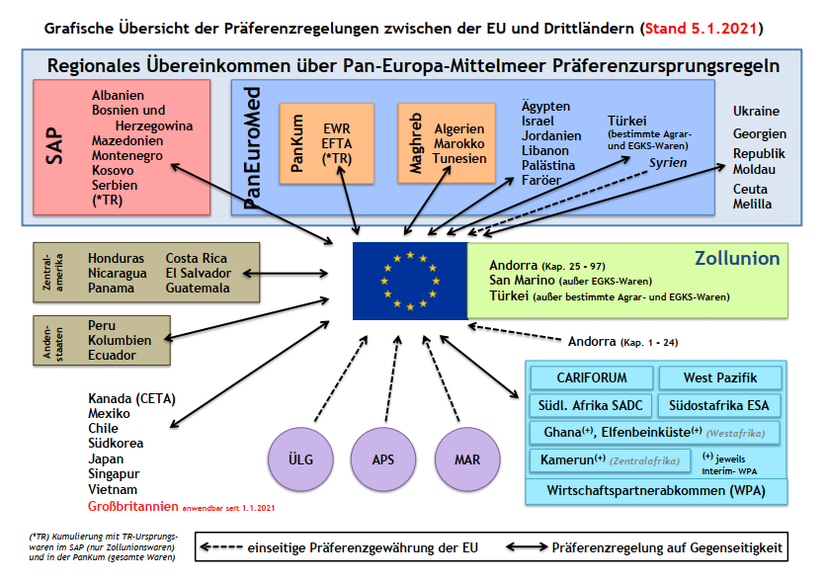
Import
Warenursprung und präferenzieller Ursprung
Ware immer mit nachgewiesenem Ursprung bestellen!
Angaben für Zollanmeldung und weitere Verwendung im Betrieb erforderlich!
Die Europäische Union hat mit vielen Ländern oder Ländergruppen Freihandels- bzw. Präferenzabkommen geschlossen. Ziel ist unter anderem den Handel der Länder zu fördern, indem Zölle reduziert werden oder zum Zollsatz 0 %
Achtung:
Stets die aktuellen Abkommen überprüfen!
Beispiel: Ukraine Abkommen gilt nicht für die Gebiete Luhansk und Donezk
Import 26. Juli 2023

Slide 21
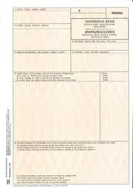
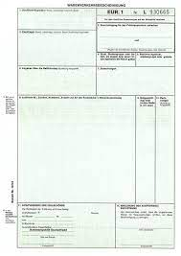
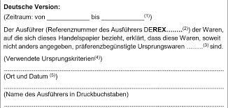
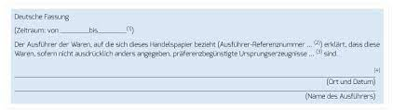
Import
Warenursprung und präferenzieller Ursprung
REX wird für Freihandelsabkommen verwendet:
Kanada
Japan
Singapur
Vereinigtes Königreich
Vietnam
Elfenbeinküste
Ghana
Komoren
Madagaskar
Mauritius
Seychellen
Simbabwe
Für Länder mit Präferenzabkommen:
Warenverkehrsbescheinigung EUR.1
Für Länder ohne Präferenzabkommen:
Ursprungszeugnis
Oder Ursprungserklärung auf Handelsdokument
Import 26. Juli 2023

Slide 22
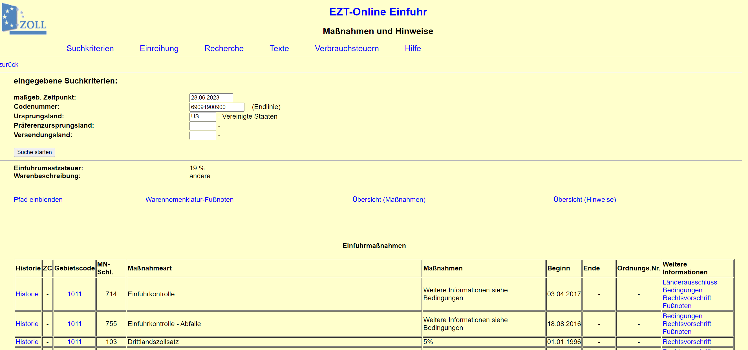
Import
Praxisbeispiel mit Eigenverzollung
Warenbeschreibung: Keramische Ferrule
Codenummer: 6909 19 00 000
Ursprungsland: USA
Import 26. Juli 2023

Slide 23
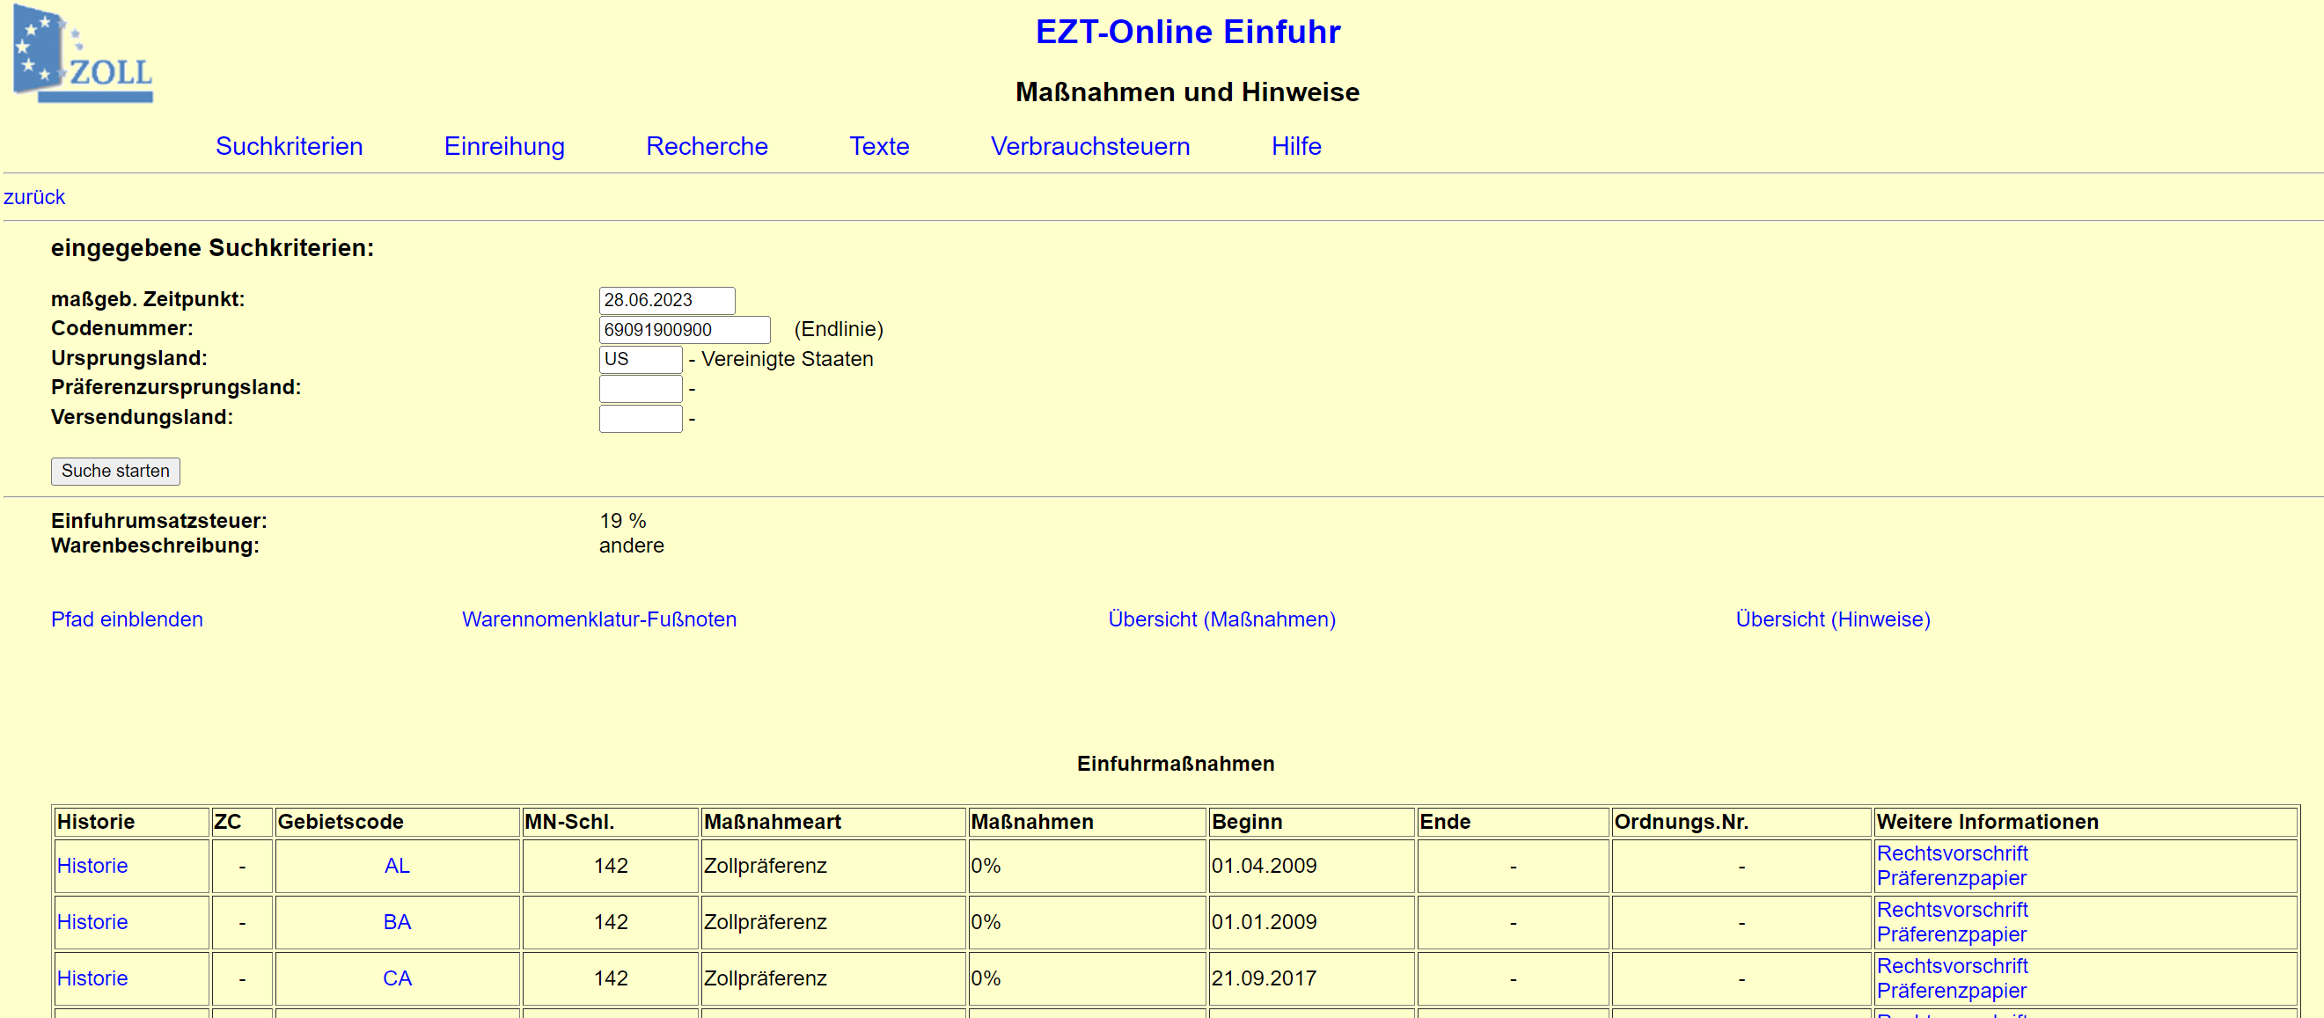
Import
Zollsatz USA = 5 %
Zollsatz Kanada = 0 %
Import 26. Juli 2023

Slide 24
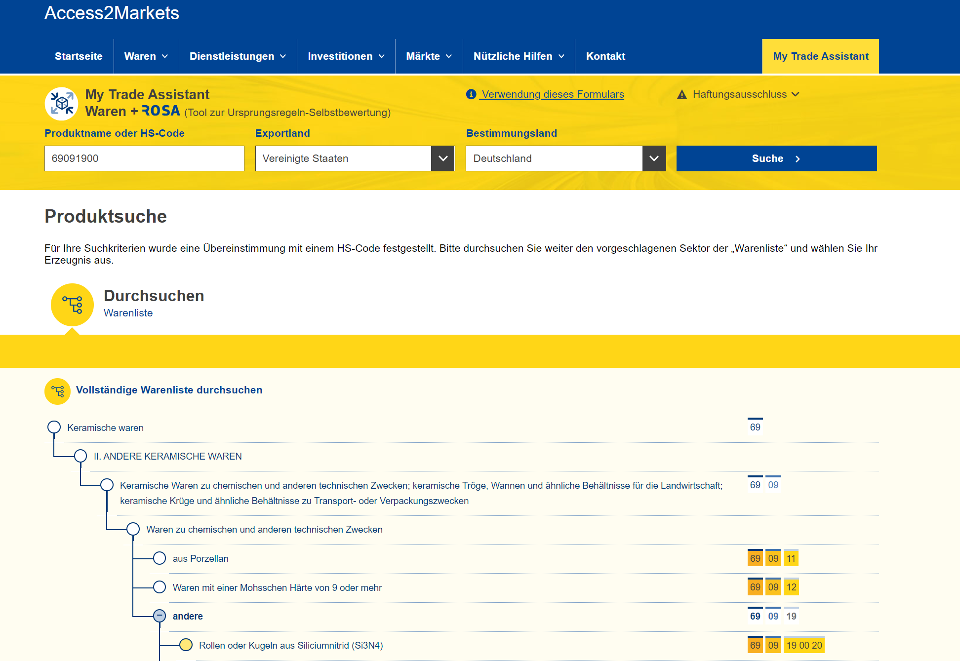
Import
Import 26. Juli 2023

Slide 25
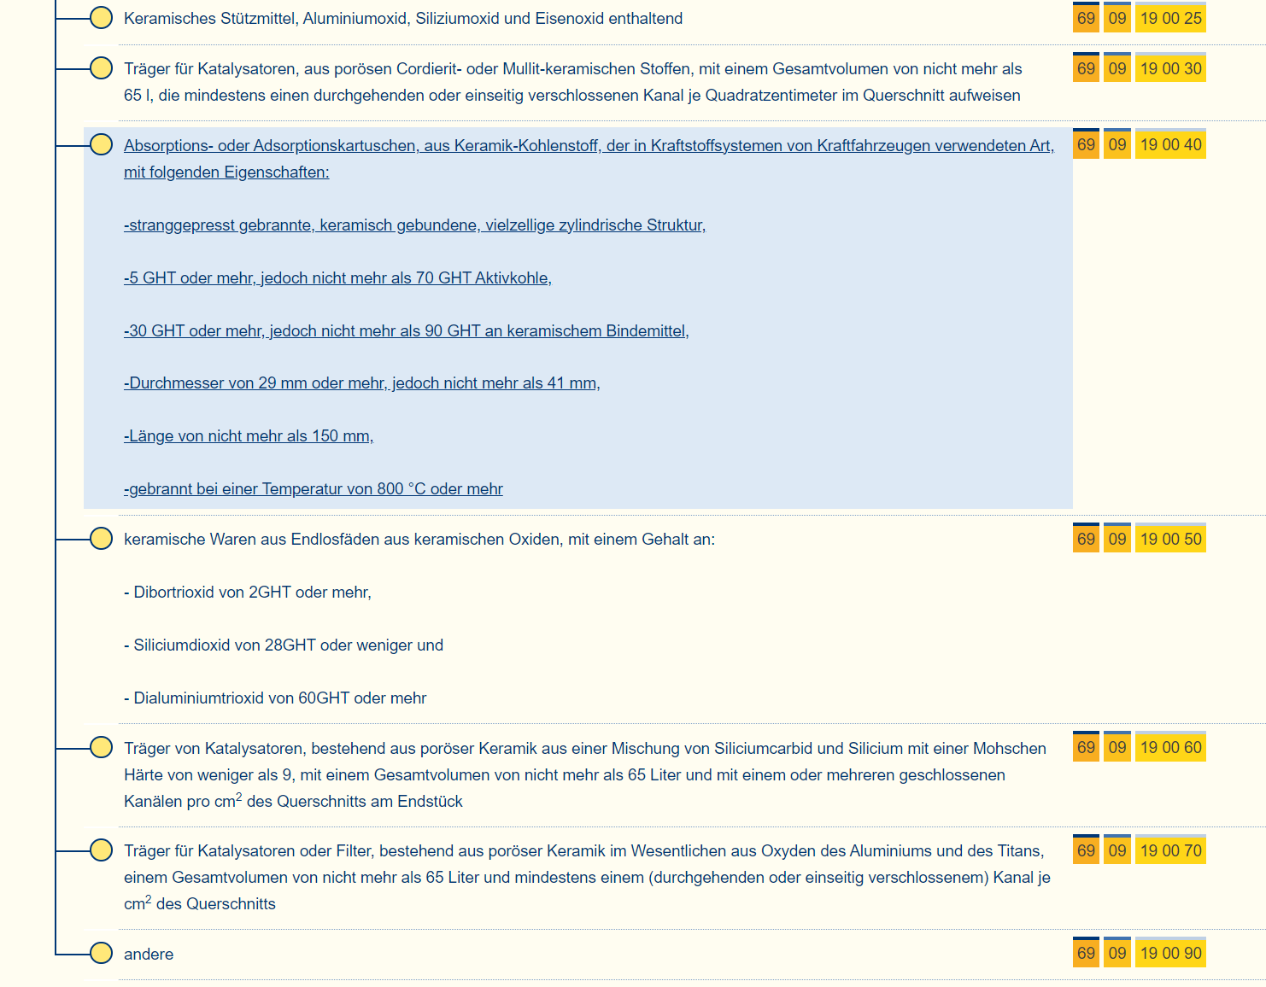
Import
Import 26. Juli 2023

Slide 26
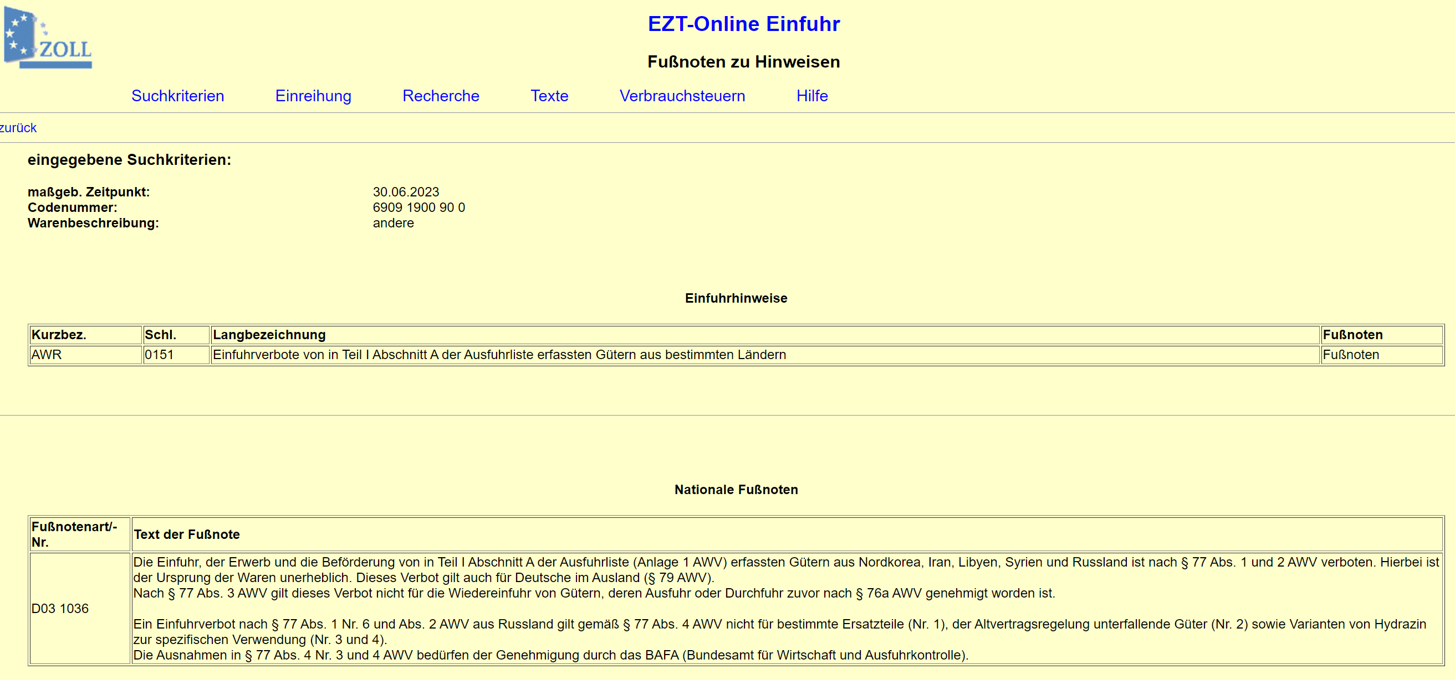
Import
Einfuhrkontrolle – brauchen Sie eine Einfuhrgenehmigung?
Import 26. Juli 2023

Slide 27
Import
Einfuhrkontrolle – Haben Sie Ihre Geschäftspartner geprüft?
Sanktionslistenprüfung
Geltende Verordnungen manuell überprüfen
Eigene Software
Eigener Dienstleister
ELEX-Portal
Einfuhrlizenz erforderlich?
Die Mitgliedsstaaten der Europäischen Union haben eine Vereinbarung zur gemeinsamen
Agrarpolitik getroffen. Hintergrund ist die Stabilisierung der Märkte und die Sicherstellung,
dass immer ausreichend Waren zu angemessenen Preisen zur Verfügung stehen,
um die Verbraucher zu versorgen. Die Einfuhr bestimmter Waren aus den Bereichen
Fischerei und Landwirtschaft aus Drittländern wird aus diesem Grund durch Lizenzen
reguliert.
Internationale Einfuhrbescheinigung für Ihren Lieferanten?
Für die Erteilung einer Ausfuhrgenehmigung im Land des Exporteurs benötigt dieser
als Voraussetzung eine Internationale Einfuhrbescheinigung (International Import Certificate).
In welchen Fällen Ihr Exporteur eine Internationale Einfuhrbescheinigung anfragen
wird, erfahren Sie auf den Internetseiten des BAFA.
Import 26. Juli 2023

Slide 28
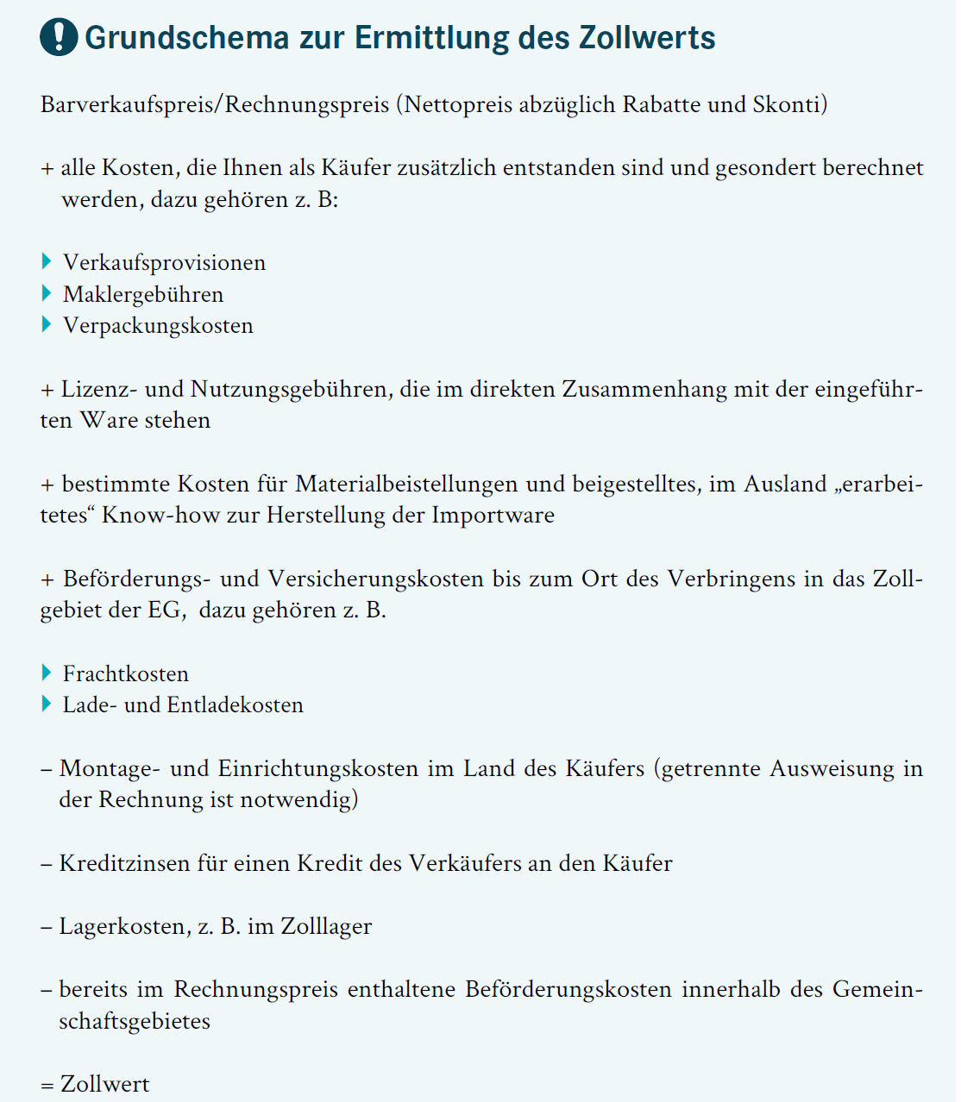
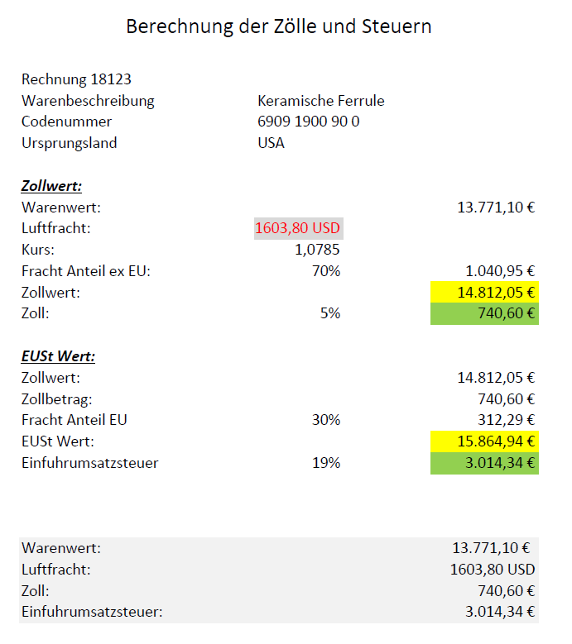
Import
Achtung: Grundlage ist Kaufgeschäft!
Import 26. Juli 2023

Slide 29
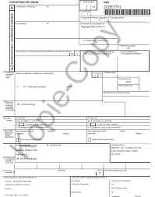
Import
Versandverfahren T1
Begleitet die Ware von der EU-Außengrenze bis zum Empfänger
Zollamtliche Überwachung
Möglichkeiten:
Gestellung beim Zollamt, Überlassung der Ware. Zeit zur Verzollung i. d. R. 90 Tage
Zugelassener Empfänger, Lkw darf direkt zum Verwahrort fahren. Empfänger oder dessen Zollagent löst das Versandverfahren ab
Achtung: T1 ist zeitlich begrenzt! Meistens drei bis sieben Tage gültig
Import 26. Juli 2023

Slide 30
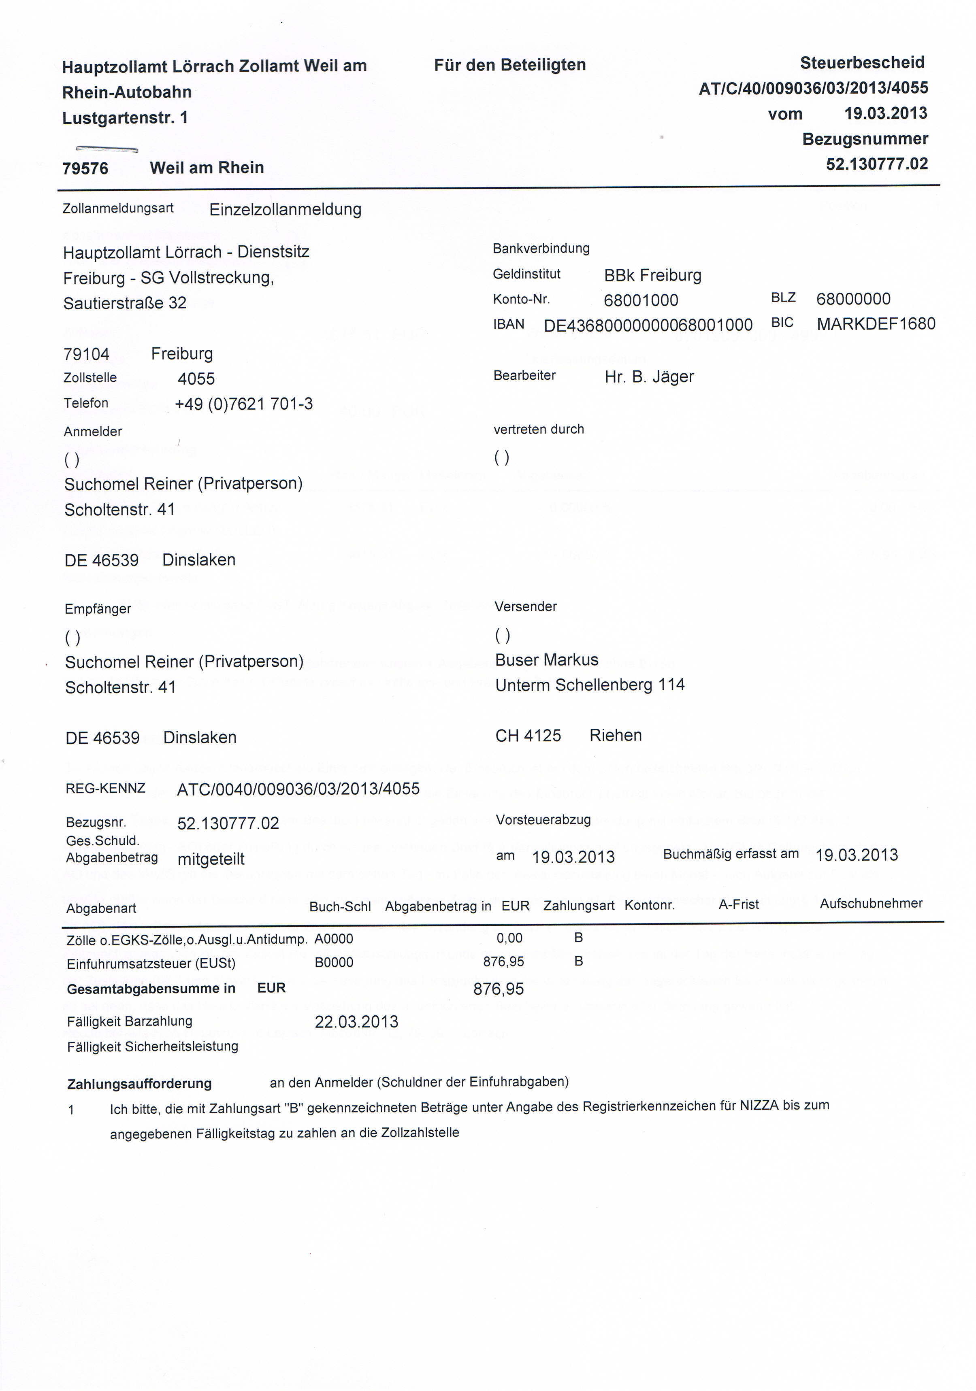
Import
Zollanmeldung
Internetzollanmeldung
Eigene Software
Zollagent
Steuerbescheid
Aufbewahrungspflichten
Steuerunterlagen zehn Jahre
Praxistipps:
Zölle fließen in die Kasse der Europäischen Union
Bei der Zollanmeldung auf die richtigen Daten achten! Codenummer, Präferenzcodierungen usw.
Vorfinanzierungskosten kalkulieren (Spediteur, Zollagent usw.)
Import 26. Juli 2023

Slide 31
Import
Rückwaren
"Rückwaren" sind Waren, die aus dem Zollgebiet der Union ausgeführt werden und deren Wiedereinfuhr bereits im Zeitpunkt der Ausfuhr beabsichtigt ist oder deren Wiedereinfuhr nicht geplant war, aber aufgrund besonderer Umstände stattfindet (Art. 203 bis 205 Unionszollkodex; Art. 158 bis 160 Verordnung (EU) 2015/2446.
Für Rückwarenabfertigung folgende Dokumente:
Ausfuhrrechnung
Ausfuhranmeldung mit Ausgangsvermerk
Eventuell Frachtdokumente und weitere Papiere
Nämlichkeit der Ware muss sichergestellt sein
Import 26. Juli 2023

Slide 32
Informationsquellen
Access2markets | https://trade.ec.europa.eu/access-to-markets/de/home
BAFA | https://www.bafa.de/DE/Aussenwirtschaft/Einfuhr/einfuhrbeschraenkungen_node.html;jsessionid=32FC39040411E3FCB5521AF1949E00F6.intranet231
Bewilligung Zugelassener Empfänger | https://www.zoll.de/DE/Unternehmen/Warenverkehr/Einfuhr-aus-einem-Nicht-EU-Staat/Verfahren/Verfahrenserleichterungen/Zugelassener-Empfaenger/zugelassener-empfaenger_node.html
EZT online | https://auskunft.ezt-online.de/ezto/Modus.do#ziel
ICS2 | https://taxation-customs.ec.europa.eu/customs-4/customs-security/import-control-system-2-ics2-0_de
Internetzollanmeldung | https://www.einfuhr.internetzollanmeldung.de/iza/form/display.do?%24context=97BB61BB446B0D736C6E
Lieferkettengesetz | https://www.bmas.de/DE/Service/Gesetze-und-Gesetzesvorhaben/Gesetz-Unternehmerische-Sorgfaltspflichten-Lieferketten/gesetz-unternehmerische-sorgfaltspflichten-lieferketten.html#:~:text=Das%20Lieferkettensorgfaltspflichtengesetz%2C%20kurz%20Lieferkettengesetz%2C%20ist,Menschenrechten%20in%20den%20globalen%20Lieferketten.
Wechselkurse Zoll | https://www.zoll.de/SiteGlobals/Forms/KursSuche/KurseSuche_Formular_Initial.html?nn=298580
WUP | https://wup.zoll.de/wup_online/laenderinformationen.php?stichtag=30.06.2023&landinfo=
Import 26. Juli 2023

Slide 33


Fragen?
Haben Sie Fragen?
………………………………………………….. ?
………………………………………………….. ?
………………………………………………….. ?
Vielen Dank für Ihr Interesse!
Import 26. Juli 2023

